Slide 1

효과

Slide 2
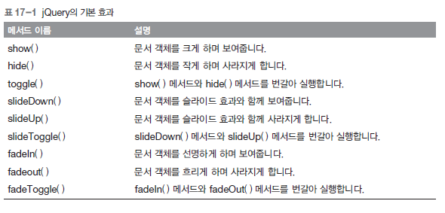
17.1 저수준의 시각적 효과
jQuery의 기본 효과

Slide 3
17.1 저수준의 시각적 효과
jQuery 기본 효과 메서드 사용법
  1. $(selector).method();
  2. $(selector).method(speed);
  3. $(selector).method(speed, callback);
  4. $(selector).method(speed, easing, callback);
각 매개 변수의 의미
  speed
    효과를 진행할 속도 지정
    밀리초 단위의 숫자나 문자열 slow, normal, fast 입력
  callback
    효과를 모두 완료한 후에 실행할 함수 지정
  easing
    애니메이션의 easing 속성 지정
    별도의 플러그인 사용 않으면 문자열 linear와 swing만 입력 가능

Slide 4
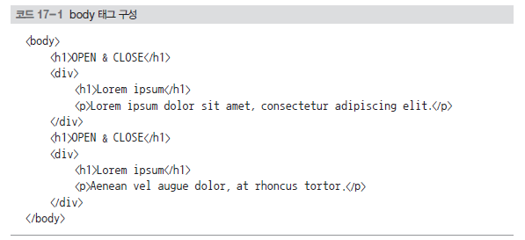
17.1 저수준의 시각적 효과
예제 코드 17-1]
  h1 태그를 누르면 h1 태그 바로 다음에 있는 div 태그를 사라지게도 생기게도 하는 예제

Slide 5
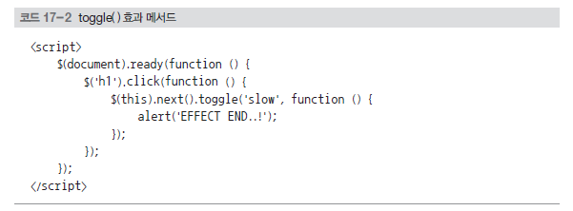
17.1 저수준의 시각적 효과
예제 코드 17-2]
  h1 태그에 클릭 이벤트 연결
    h1 태그가 클릭됐을 때 클릭한 문서 객체의 바로 다음 위치 문서 객체에 toggle() 메서드 사용
  toggle() 메서드의 매개 변수
    메서드가 두 개 이상 입력
      이벤트와 관련된 메서드로 사용
    그 이외의 경우 효과 메서드로 적용

Slide 6
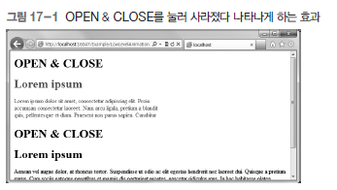
17.1 저수준의 시각적 효과
toggle() 메서드
  show() 메서드와 hide() 메서드 번갈아 실행하는 메서드
  코드 실행하고 OPEN & CLOSE를 누른 결과

Slide 7
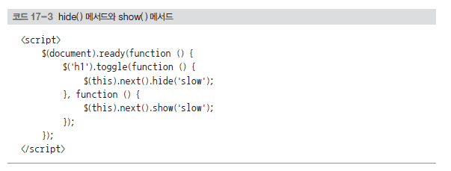
17.1 저수준의 시각적 효과
hide( ) 메서드와 show( ) 메서드

Slide 8
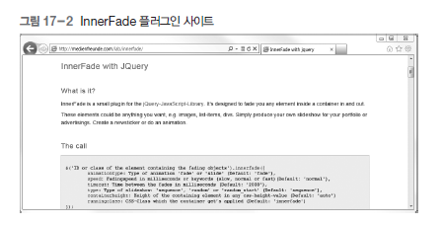
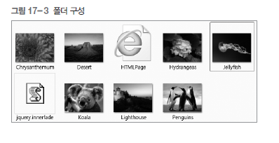
17.2 innerFade 플러그인
innerFade 플러그인
  간단하게 화면 전환 효과를 만들 수 있음
  http://medienfreunde.com/lab/innerfade/ 에서 다운

Slide 9
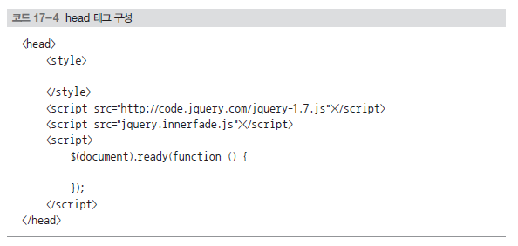
17.2 innerFade 플러그인
innerFade 플러그인 사용 예제
  head 태그를 구성
    모든 jQuery 플러그인은 jQuery.js 파일이 플러그인 파일보다 먼저 추가

Slide 10
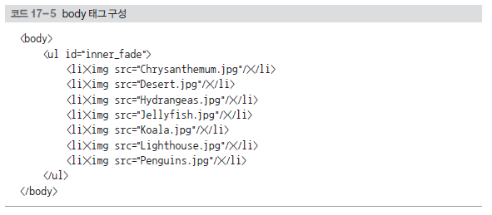
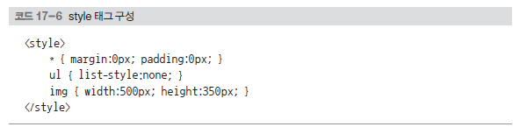
17.2 innerFade 플러그인
innerFade 플러그인 사용 예제
  Body 태그 & Style 태그 구성

Slide 11
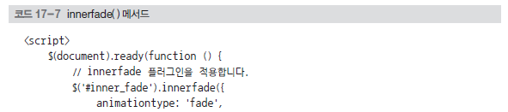
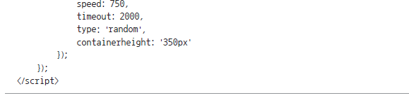
17.2 innerFade 플러그인
innerFade 플러그인 사용 예제
  innerFade 플러그인의 가장 핵심적인 메서드는 innerfade()
    ul 태그를 대상으로 innerfade() 메서드 적용
    innerfade() 메서드의 첫 번째 매개 변수에는 객체 입력

Slide 12
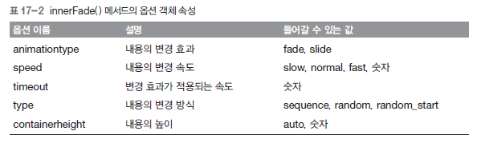
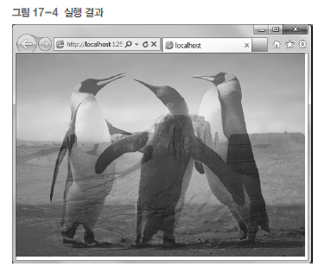
17.2 innerFade 플러그인
innerfade() 메서드의 옵션 객체 속성

Slide 13

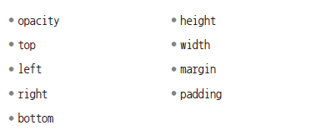
17.3 사용자 지정 효과
animate() 메서드
  사용법
    1. $(selector).animate(object);
    2. $(selector).animate(object, speed);
    3. $(selector).animate(object, speed, easing);
    4. $(selector).animate(object, speed, easing, callback);
    첫 번째 변수에 입력 가능한 속성들

Slide 14
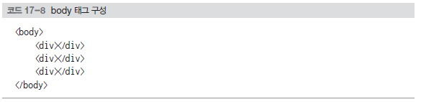
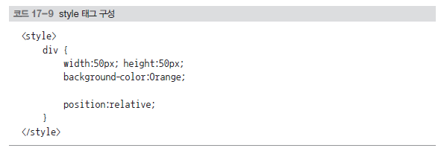
17.3 사용자 지정 효과
사각형 좌우로 움직이는 간단한 예제
  Body & Style 태그
    위치 속성(left 속성과 top 속성) 변경하는 animate() 메서드 사용
      position 스타일 속성이 absolute나 relative이어야 !!!

Slide 15
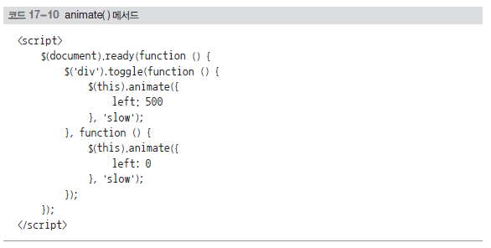
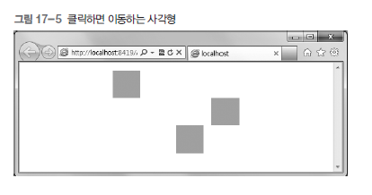
17.3 사용자 지정 효과
사각형 좌우로 움직이는 간단한 예제
  animate() 메서드 사용
    첫 번째 매개 변수에 변경하고자 하는 속성 입력

Slide 16
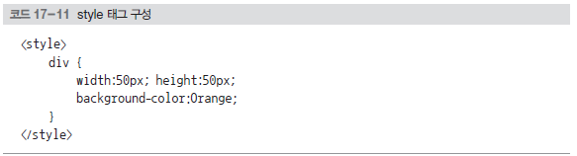
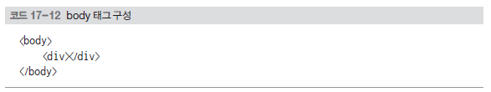
17.4 상대적 애니메이션
animate() 메서드
  스타일 속성을 동적으로 변경해 애니메이션 효과 내는 것
  현재 스타일 속성 알아내 추가 값 부여
    상대적으로 애니메이션 적용
  style 태그 구성
    width 스타일 속성과 height 스타일 속성 변화시키는 예제
    position 스타일 속성 지정하지 않음

Slide 17
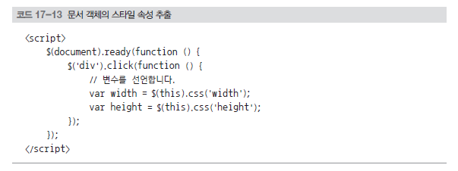
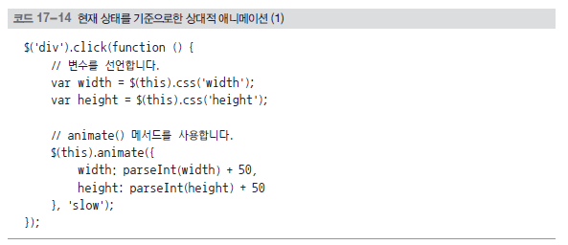
17.4 상대적 애니메이션
animate() 메서드

Slide 18
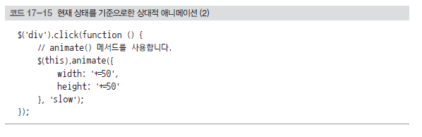
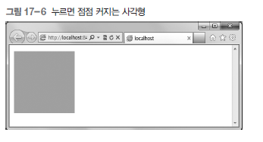
17.4 상대적 애니메이션
animate() 메서드
  속성을 상대적으로 변화시키는 형태의 애니메이션
    + = 연산자나 -= 연산자 사용으로 더 효과적

Slide 19
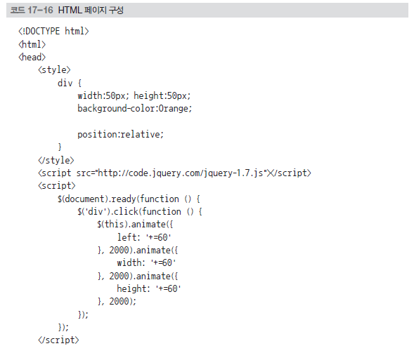
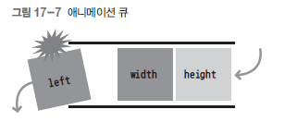
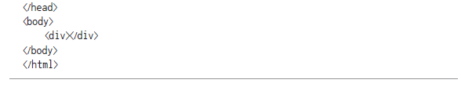
17.5 애니메이션 큐
jQuery의 효과 메서드는 계속 누적
  누적된 효과 명령은 큐Queue에 누적되어 실행

Slide 20

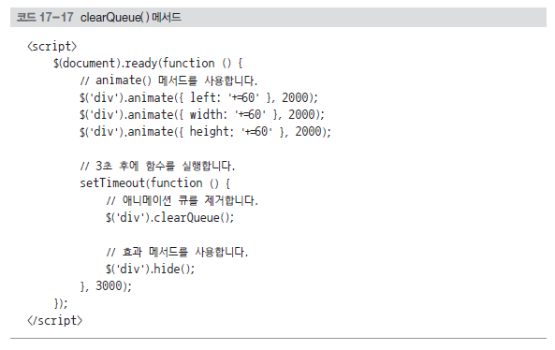
17.5 애니메이션 큐
큐의 내용을 제거하고 싶다면?

Slide 21

17.5 애니메이션 정지
clearQueue() 메서드
  현재 실행되는 애니메이션 정지 기능 없음
  stop() 메서드의 사용
    1. $(selector).stop();
    2. $(selector).stop(clearQueue);
    3. $(selector).stop(clearQueue, goToEnd);
  매개 변수 clearQueue와 goToEnd는 불리언 입력
    입력하지 않으면 자동으로 false를 입력한 것으로 간주
  첫 번째 매개 변수 clearQueue를 true로 설정
    clearQueue() 메서드를 실행하는 것과 같은 효과
  두 번째 매개 변수 goToEnd를 true로 설정
    지정한 최종 형태에서 멈춤

Slide 22
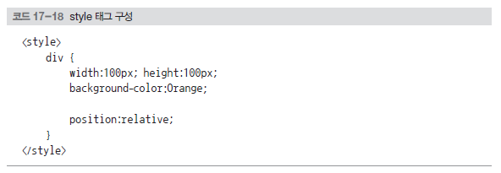
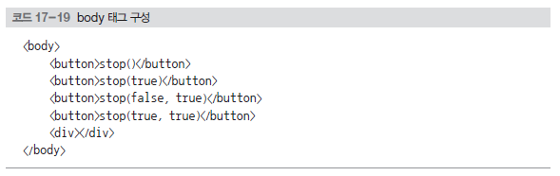
17.5 애니메이션 정지
stop() 메서드 사용 예제
  Style 과 Body 태그
    Eval() 함수 사용하므로 대소문자 구분 확실히 할 것

Slide 23
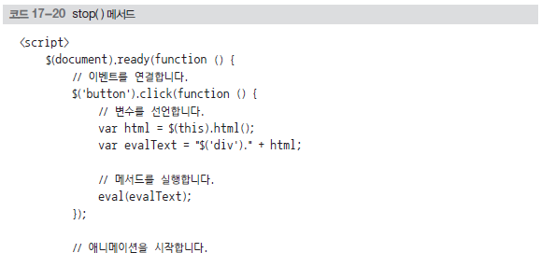
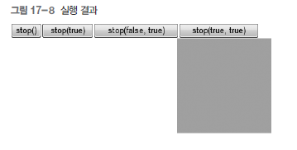
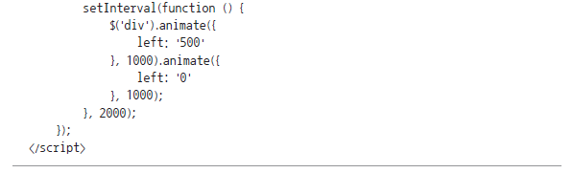
17.5 애니메이션 정지
stop() 메서드 사용 예제
  예제 코드 17-20]
    div 태그는 2초마다 좌우로 한 번씩 이동하게 설정
    button 태그 클릭하면 각 메서드 실행

Slide 24
17.5 애니메이션 정지
stop() 메서드 사용 예제
  예제 코드 17-20]
    사각형이 오른쪽으로 움직일 때 어떤 식으로 실행하는지 정리
      1. stop():
        오른쪽으로 이동하는 것 멈추고 제자리에서 바로 왼쪽으로 다시 이동
      2. stop(true):
        오른쪽으로 이동하는 것 멈추고, 다음 setInterval() 함수가 실행될 때까지 대기
      3. stop(false, true):
        버튼 누르는 순간 사각형이 오른쪽 끝으로 이동하고, 바로 왼쪽으로 이동함
      4. stop(true, true): 버튼을 누르는 순간 사각형이 오른쪽 끝으로 이동하고, 다음 setInterval() 함수가 실행될 때까지 대기

Slide 25

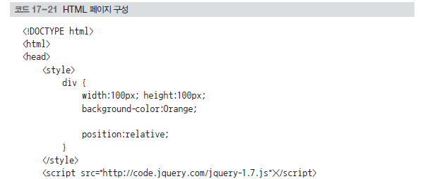
17.7 애니메이션 지연
지연 메서드
  예제코드 17-21 ]
    delay() 메서드의 매개 변수에 정지하려는 시간을 밀리초 단위로 입력
    사각형이 순서대로 오른쪽으로 이동하는 효과

Slide 26
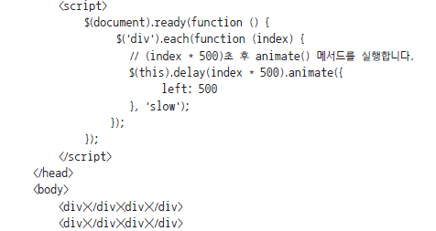

17.7 애니메이션 지연
지연 메서드
  예제코드 17-21 ] (2)

Slide 27
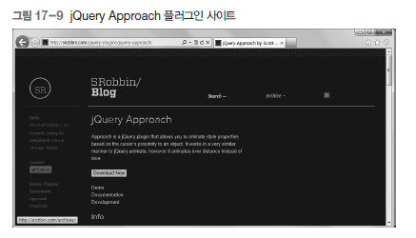
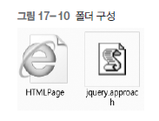
17.8 jQuery Approach 플러그인
jQuery Approach 플러그인
  마우스의 거리 사용해 애니메이션 발생
  http://srobbin.com/jquery-plugins/jquery-approach/ 에서 다운

Slide 28
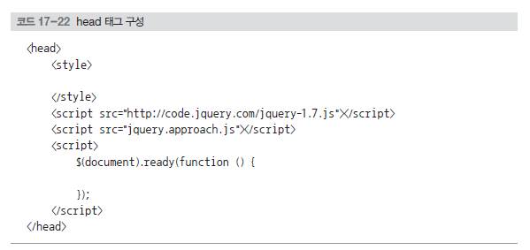
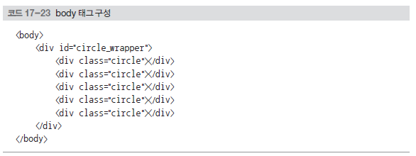
17.8 jQuery Approach 플러그인
jQuery Approach 플러그인 사용
  Head & Body 태그
    body 태그에는 circle 클래스를 갖는 div 태그를 40개~80개 정도 놓을 것

Slide 29
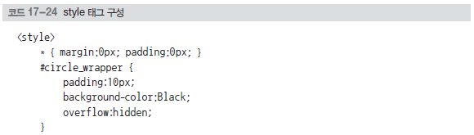
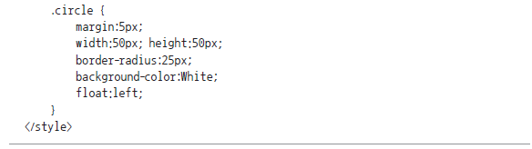
17.8 jQuery Approach 플러그인
style 태그
  circle 클래스 갖는 div 태그를 원형으로 다량 배치

Slide 30
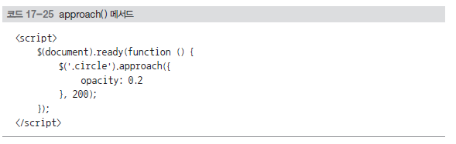
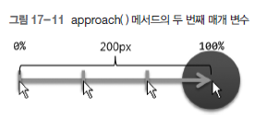
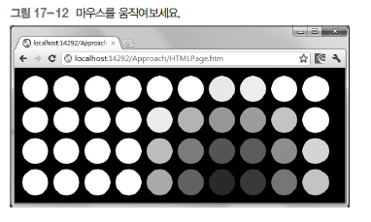
17.8 jQuery Approach 플러그인
jQuery Approach 플러그인
  핵심 메서드는 approach()
    approach() 메서드의 첫 번째 매개 변수는 변경하려는 스타일 입력
    approach() 메서드의 두 번째 매개 변수는 어느 거리부터 효과 발생시킬지 지정

Slide 31
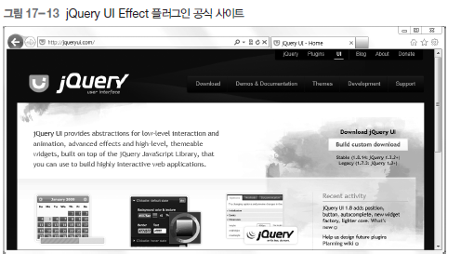
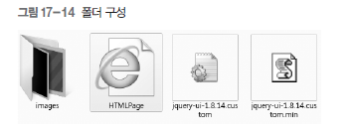
17.9 jQuery UI Effect 플러그인 다운로드
jQuery UI 플러그인
  jQuery에서 공식적으로 지정한 플러그인
  2008년 초까지 많이 사용한 유명한 jQuery 플러그인 모아 정리
  jQuery UI 플러그인 공식 사이트
    http://jqueryui.com/ 에서 jQuery UI 플러그인 다운

Slide 32
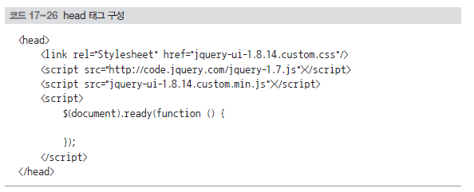
17.9 jQuery UI Effect 플러그인 다운로드
예제 코드 17-26]
  head 태그 구성

Slide 33
17.9 jQuery UI Effect 플러그인 다운로드
jQuery UI Effect 플러그인의 기능
  색상 애니메이션
  addClass(), removeClass(), switchClass() 메서드
    애니메이션 기능 추가
  고수준의 시각적 효과
  Easing 효과

Slide 34
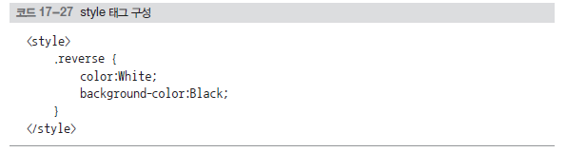
17.10 jQuery UI Effect 플러그인 (1)
색상 변환 애니메이션
  addClass() 메서드와 removeClass() 메서드의 애니메이션 기능 포함
  style 태그 안에 클래스 정의

Slide 35
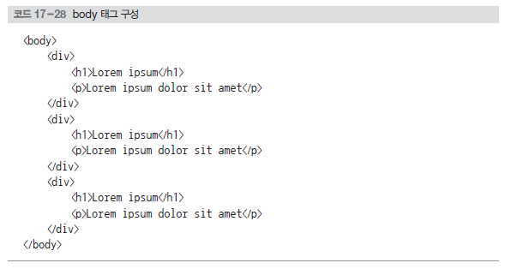
17.10 jQuery UI Effect 플러그인 (1)
색상 변환 애니메이션
  body 태그
    클래스 적용 태그
    div 태그가 공간을 차지하려면 내용 있어야
      간단하게 h1 태그와 p 태그 입력

Slide 36


17.10 jQuery UI Effect 플러그인 (1)
색상 변환 애니메이션
  jQuery UI Effect 플러그인 사용
    addClass() 메서드와 removeClass() 메서드에 애니메이션 부여하는 작업
      각 메서드의 두 번째 매개 변수에 애니메이션 적용 속도 입력

Slide 37

17.11 jQuery UI Effect 플러그인 (2)
easing 플러그인
  기존의 jQuery를 사용
    효과 관련 메서드의 easing 속성에 문자열 swing이나 linear만 입력 가능
  jQuery UI Effect 플러그인을 사용
    easing 속성에 훨씬 다양한 형태의 문자열 입력 가능

Slide 38

17.11 jQuery UI Effect 플러그인 (2)
easing 플러그인
  jQuery UI 공식 홈페이지의 Demo & Documentation 탭
    jQuery UI Effect 플러그인
      각 easing 속성이 어떤 형태를 의미하는지 설명

Slide 39

17.11 jQuery UI Effect 플러그인 (2)
easing 플러그인
  모든 easing 속성이 어떤 방식으로 작동하는지 알아볼 수 있는 예제
    Body 태그
      생략된 부분에 표 17-8의 모든 속성을 option 태그에 넣을 것
        총 32개의 option 태그
      button 태그와 움직이는 사각형이 되어줄 div 태그 작성

Slide 40

17.11 jQuery UI Effect 플러그인 (2)
easing 플러그인
  모든 easing 속성이 어떤 방식으로 작동하는지 알아볼 수 있는 예제
    Style 태그

Slide 41



17.11 jQuery UI Effect 플러그인 (2)
easing 플러그인
  모든 easing 속성이 어떤 방식으로 작동하는지 알아볼 수 있는 예제
    option 문서 객체의 내부의 문자열 가져옴
    animate() 메서드의 세 번째 매개 변수에 입력

